Slide 1
Unngå fallgruvene…
Leksjon 7

Slide 2
Fallgruvene….
Hva har vært utfordrende til nå?
Hva opplever du som vanskelig?
Hva gruer du deg til på veien videre?

Slide 3
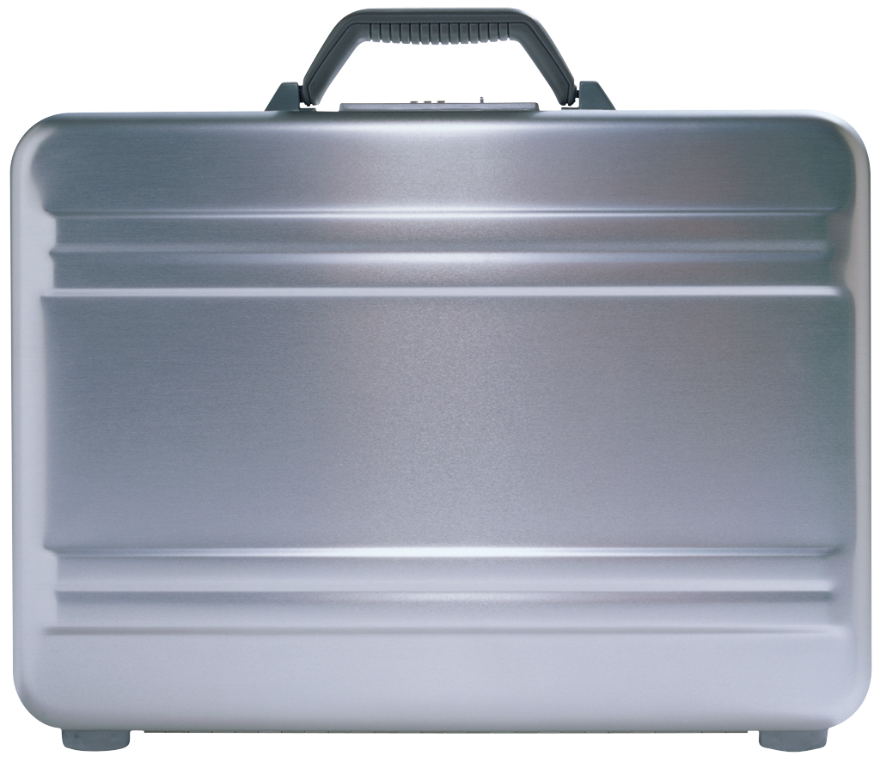
Verktøykassen….
Har du kommet opp i utfordrende situasjoner den siste tiden?
Hva skjedde?
Hvordan håndterte du denne situasjonen?

Slide 4
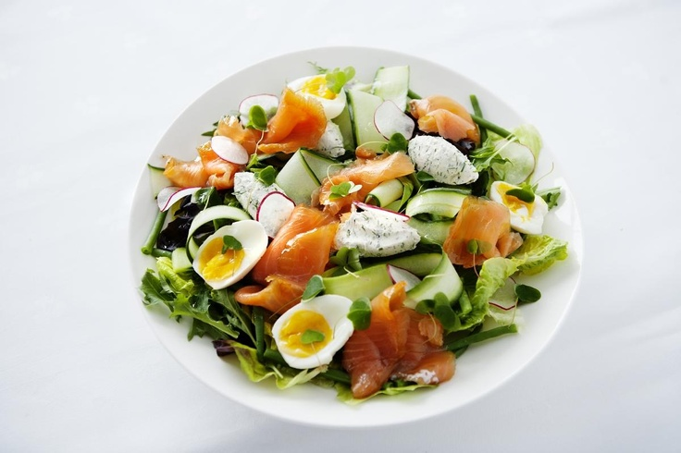
Praktisk mat Salater
En salat trenger ikke å være grønn og kjedelig
Sterke farger- antioksidanter
Kun fantasien som stopper
Kan brukes til alle måltider
Tilsett gjerne varme elementer som kylling, wokede grønnsaker og pasta
Obs, en salat kan fort bli et energi-rikt måltid om man tilsetter kalori-rike ingredienser som oljer, nøtter, oster, dressing og pasta

